Slide 1
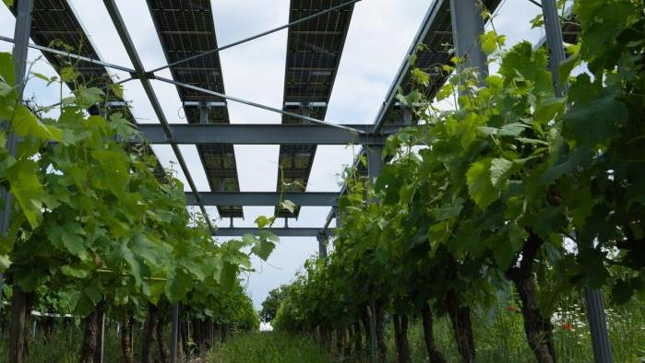
Agrivoltaïsme –
Le paysage des controverses
Octobre 2025
Catherine Grandclément – EDF R&D

Slide 2

Sommaire
1. Introduction et éléments de méthode
2. Historique de l’agri-PV
3. Les thèmes de la controverse

Slide 3
1. Introduction et éléments de méthode
2. Historique de l’agri-PV
3. Les thèmes de la controverse

Slide 4
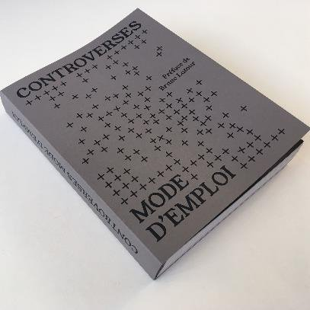
La controverse,
une situation typique des sociétés à haute technologie
Une controverse est une situation dans laquelle un différend/désaccord met aux prises, devant un/des publics, plusieurs parties – chaque partie engageant des savoirs spécialisés et aucune ne parvenant à imposer des certitudes.
Une controverse est caractérisée par un enchevêtrement d’enjeux variés, de faits et de valeurs ainsi que par le fait que s’y jouent simultanément une définition de la technique et du social.
Une controverse est une situation d’exploration collective, conduisant à l’émergence de nouveaux acteurs, de nouvelles positions, de nouvelles connaissances.

Slide 5
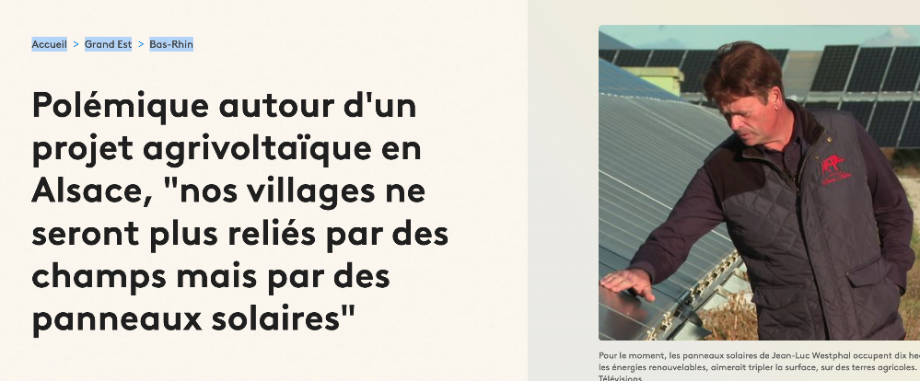
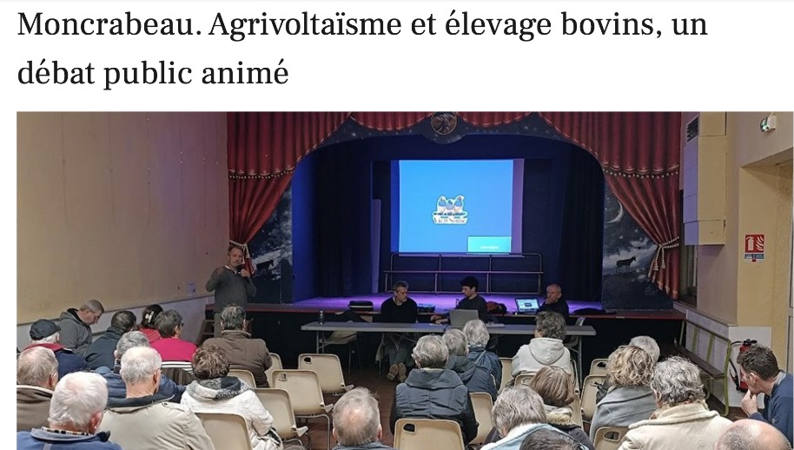
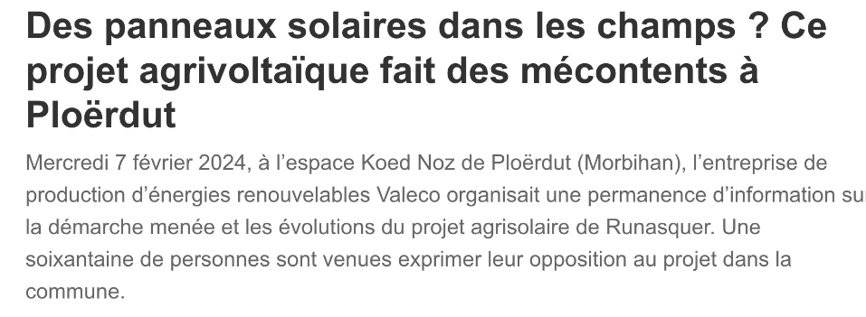
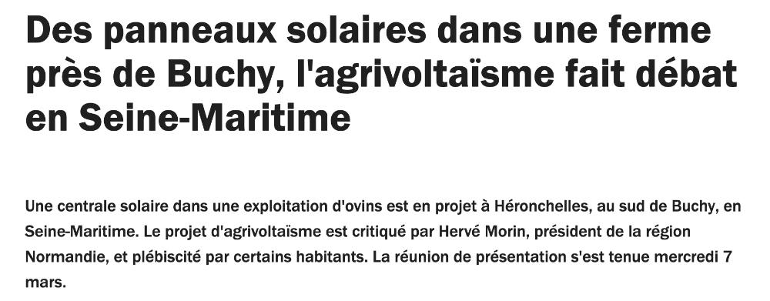
Matériaux et méthodes
En majeur :
Lecture de rapports et documents via Internet et suivi des citations et liens
Première analyse de la presse
En mineur :
Étude de la littérature scientifique

Slide 6
Décompte des articles mentionnant l’agrivoltaïsme
Périmètre : presse en langue française (quelques publications suisses) dans Dow Jones / Factiva, toutes les années disponibles, jusqu’au 9 mai 2025.

Slide 7
1. Introduction et éléments de méthode
2. Historique de l’agri-PV
3. Les thèmes de la controverse

Slide 8
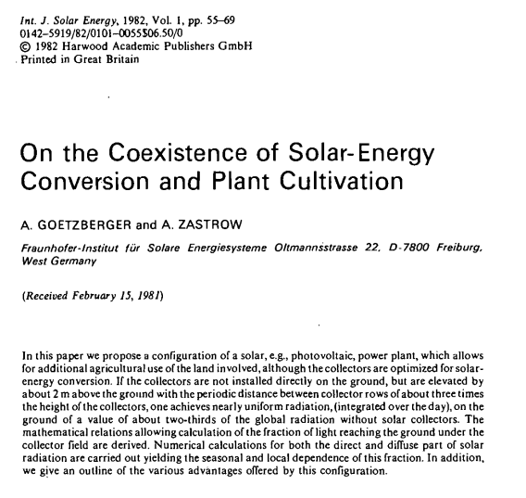


Une proposition de concept ancienne
Années 1980
Fraunhofer Institute for Solar Energy Systems
Adolf Goetberger, physicien, fondateur du Fraunhofer ISE et Armin Zastrow, également physicien
Principe d’une centrale solaire sur pilotis avec une production agricole en-dessous
‘Dual land use’
8

Slide 9
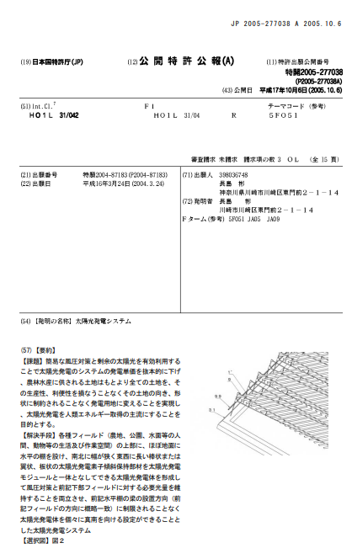

De premières expérimentations dans les années 2000
Années 1980
Années 2000
Akira Nagashima, un ingénieur de machines agricoles à la retraite, réalise les premières installations d’agri-PV dans la région de Chiba, proche de Tokyo.
Il développe également un brevet.
Fraunhofer Institute for Solar Energy Systems
Adolf Goetberger, physicien, fondateur du Fraunhofer ISE et Armin Zastrow, également physicien
Principe d’une centrale solaire sur pilotis avec une production agricole en-dessous
‘Dual land use’
‘Solar sharing’
9

Slide 10


Un partenariat recherche-industrie français
et l’attribution d’un nom
Japon
Années 1980
Années 2000
Années 2010
Akira Nagashima, un ingénieur de machines agricoles à la retraite, réalise les premières installations d’agri-PV dans la région de Chiba, proche de Tokyo.
Il développe également un brevet.
Partenariat de recherche INRAE-Sur’R
Christian Dupraz, INRAE, promeut un agrivoltaïsme inspiré de l’agroforesterie
« In this paper, we suggest that a combination of solar panels and food crops on the same land unit may maximise the land use. We suggest to call this an agrivoltaic system.” (Dupraz et al. 2011)
Fraunhofer Institute for Solar Energy Systems
Adolf Goetberger, physicien, fondateur du Fraunhofer ISE et Armin Zastrow, également physicien
Principe d’une centrale solaire sur pilotis avec une production agricole en-dessous
‘Dual land use’
‘Solar sharing’
‘Agrivoltaic’
10

Slide 11
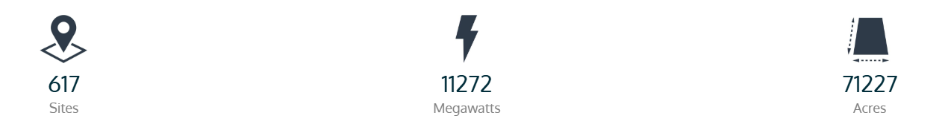
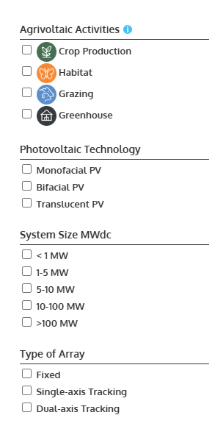
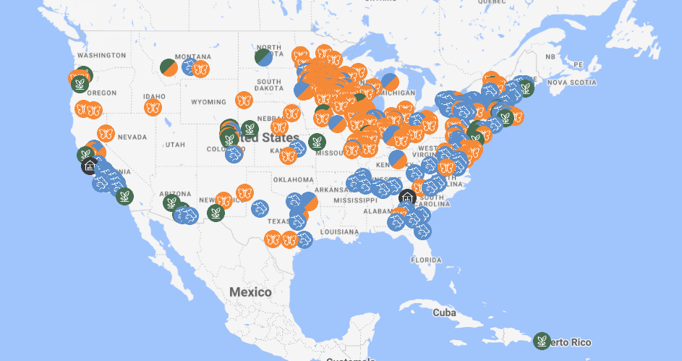
Désormais, un foisonnement de projets,
expérimentations et réalisations
USA
https://openei.org/wiki/InSPIRE/Agrivoltaics_Map
11

Slide 12
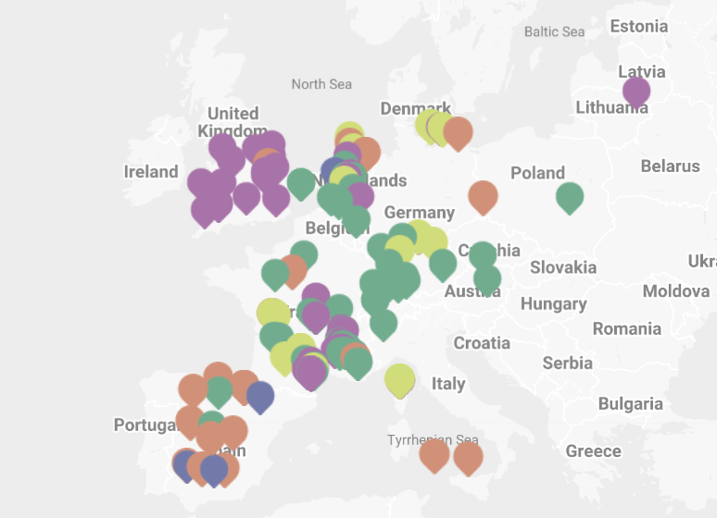

Désormais, un foisonnement de projets,
expérimentations et réalisations
Europe
(2024)
https://agrisolareurope.org/map/
12

Slide 13
Désormais, un foisonnement de projets,
expérimentations et réalisations
Et Asie, Amérique latine…
13

Slide 14
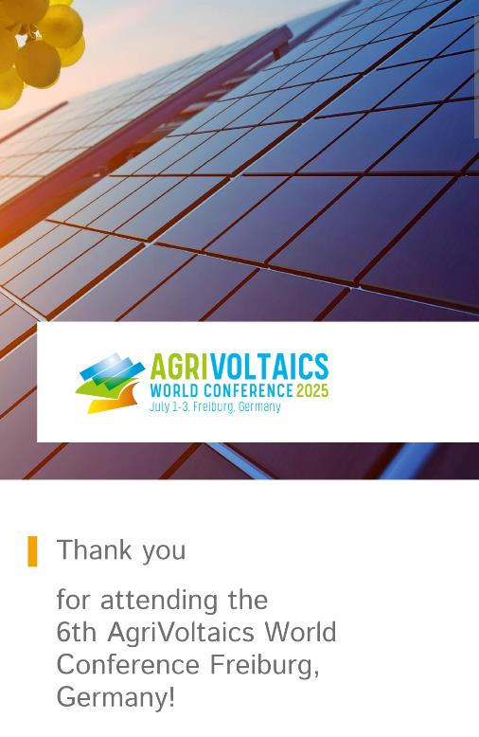
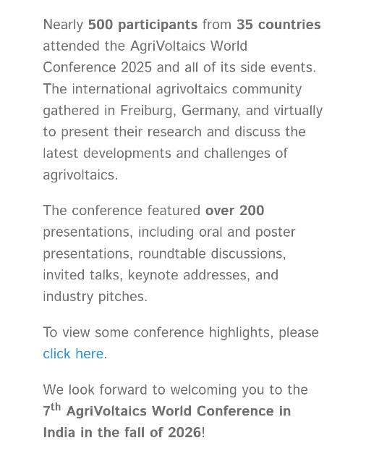
Désormais, un foisonnement de projets,
expérimentations et réalisations
https://www.agrivoltaics-conference.org/
14

Slide 15
1. Introduction et éléments de méthode
2. Historique de l’agri-PV
3. Enjeux et thèmes de la controverse

Slide 16
France - Principaux éléments de chronologie
Autorisations d’installation PV au sol
Loi Climat et Résilience, ZAN
Loi APER
Décision du Conseil d’État
Décret exemption PV de la consommation d’espace
Appel d’offre CRE
Décret APER
Sénat - Mission flash
2009 |  | 2018 |  | 2020 |  | 2022 |  | 2024
 | 2017 |  | 2019 |  | 2021 |  | 2023 |  | 2025
Démarrage du partenariat INRAE – Sun’R
Débat public Horizeo
Nombreux projets et multiplication des interrogations et dans certains cas, des contestations
Débat public sur le projet Solarzac
Création de France Agrivoltaïsme
Une décision du Conseil d’État conduit à l’interdiction d’un projet de Photosol à Viabon (Eure & Loire), (remplacement de culture de céréales par une jachère méllifère)
Création de la Fédération Française des Producteurs Agrivoltaïques (FFPA)
Apparition d’acteurs contestataires spécialisés (Les prés survoltés….)

Slide 17
Un enjeu majeur : la définition de l’agri-PV
“a combination of solar panels and food crops on the same land unit may maximise the land use”
(Dupraz et al., 2011)
"Les installations agrivoltaïques permettent de coupler une production photovoltaïque secondaire à une production agricole principale en permettant une synergie de fonctionnement démontrable. »
(AO CRE, 2017)
"Une installation photovoltaïque peut être qualifiée d’agrivoltaïque lorsque ses modules photovoltaïques sont situés sur une même surface de parcelle qu’une production agricole et qu’ils l’influencent en lui apportant directement (sans intermédiaire) un des services ci-dessous, et ce, sans induire ni dégradation importante de la production agricole (qualitative et quantitative), ni diminution des revenus agricoles :
-service d’adaptation au changement climatique
-service d’accès à une protection contre les aléas
-service d’amélioration du bien-être animal
-service agronomique précis pour les besoins des cultures (limitation des stress antibiotiques, etc.)"
(ADEME, 2021)
« Le projet permet l’exercice d’une activité agricole, pastorale ou forestière significative sur le terrain d’implantation du projet […] en tenant compte notamment de la superficie de la parcelle, de l’emprise du projet, de la nature des sols et des usages locaux. ».
(Conseil d’État, 8 Février 2017, decision N° 395464)
Autorisation des panneaux PV sur le toit des bâtiments agricoles dont les serres : Conseil d’Etat, arrêt du 12 juillet 2019 , n° 422542

Slide 18
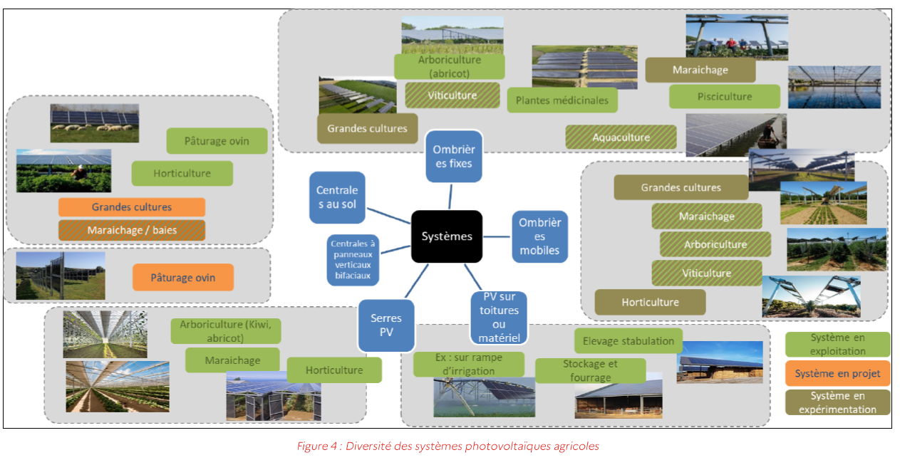
Non pas l’agri-PV mais des agri-PV
ADEME et I Care & Consult, Céresco, Cetiac, Caractériser les projets photovoltaïques sur terrains agricoles et l'agrivoltaïsme, Etat de l'art bibliographique, 2021.
18

Slide 19
Loi du 10 mars 2023 relative à l'accélération de la production d'énergies renouvelables (APER)
« Art. L. 314-36.-I.-Une installation agrivoltaïque est une installation de production d'électricité utilisant l'énergie radiative du soleil et dont les modules sont situés sur une parcelle agricole où ils contribuent durablement à l'installation, au maintien ou au développement d'une production agricole.
« II.-Est considérée comme agrivoltaïque une installation qui apporte directement à la parcelle agricole au moins l'un des services suivants, en garantissant à un agriculteur actif ou à une exploitation agricole à vocation pédagogique gérée par un établissement relevant du titre Ier du livre VIII du code rural et de la pêche maritime une production agricole significative et un revenu durable en étant issu :
« 1° L'amélioration du potentiel et de l'impact agronomiques ;
« 2° L'adaptation au changement climatique ;
« 3° La protection contre les aléas ;
« 4° L'amélioration du bien-être animal.
« III.-Ne peut pas être considérée comme agrivoltaïque une installation qui porte une atteinte substantielle à l'un des services mentionnés aux 1° à 4° du II ou une atteinte limitée à deux de ces services.
« IV.-Ne peut pas être considérée comme agrivoltaïque une installation qui présente au moins l'une des caractéristiques suivantes :
« 1° Elle ne permet pas à la production agricole d'être l'activité principale de la parcelle agricole ;
« 2° Elle n'est pas réversible.
« V.-Un décret en Conseil d'Etat détermine les modalités d'application du présent article. Il précise les services mentionnés aux 1° à 4° du II ainsi qu'une méthodologie définissant la production agricole significative et le revenu durable en étant issu. Le fait pour la production agricole d'être considérée comme l'activité principale mentionnée au 1° du IV peut s'apprécier au regard du volume de production, du niveau de revenu ou de l'emprise au sol. Il détermine par ailleurs les conditions de déploiement et d'encadrement de l'agrivoltaïsme, en s'appuyant sur le strict respect des règles qui régissent le marché du foncier agricole, notamment le statut du fermage et la mission des sociétés d'aménagement foncier et d'établissement rural, la politique de renouvellement des générations et le maintien du potentiel agronomique actuel et futur des sols concernés. Ce décret prévoit, enfin, les modalités de suivi et de contrôle des installations ainsi que les sanctions en cas de manquement.

Slide 20
Décret n° 2023-1408 du 29 décembre 2023 définissant les modalités de prise en compte des installations de production d'énergie photovoltaïque au sol dans le calcul de la consommation d'espace
Ce texte précise les conditions pour assurer que ces installations n’affectent pas de manière durable les fonctions écologiques du sol ou son potentiel agronomique, à savoir :
La réversibilité : Les installations doivent être conçues de manière à pouvoir être retirées sans endommager de manière permanente l’environnement ou le potentiel agricole des terrains sur lesquels elles sont installées. Cela permet de retourner ces terrains à leur état original ou à une utilisation agricole après le démantèlement des installations.
Le maintien des droits agricoles ou pastoraux : L’installation de panneaux solaire ne doit pas venir supprimer ou limiter les activités agricoles ou pastorales existantes.
Décret n°2024-318, publié le 9 avril 2024 relatif au développement de l’agrivoltaïsme et aux conditions d’implantation des installations photovoltaïques sur des terrains agricoles, naturels ou forestiers
La production agricole sur le site avec panneaux solaires doit être au moins 90 % de celle d’une zone témoin sans panneaux solaires, ou d’une référence équivalente. Cette zone témoin doit couvrir au moins 5 % de la surface de l’installation agrivoltaïque et être proche de celle-ci.
Couverture solaire limitée à 40% du terrain.
Le revenu issu de la production agricole après l’implantation de l’installation agrivoltaïque n’est pas inférieur à celui d’avant.

Slide 21
Thèmes de la controverse
Enjeu de la déprise agricole mais aussi de la valeur accordée par la société à l’agriculture et aux agriculteurs alors que les revenus permis par la production électrique PV sont sans commune mesure avec ceux issus de l’exploitation agricole
Économie
Environnement
Groupe social des agriculteurs et pratiques
Riverains, territoire, paysage
21

Slide 22
Thèmes de la controverse
Enjeu de la déprise agricole mais aussi de la valeur accordée par la société à l’agriculture et aux agriculteurs alors que les revenus permis par la production électrique PV sont sans commune mesure avec ceux issus de l’exploitation agricole
Économie
Enjeu de la technologisation des pratiques agricoles
Impacts des panneaux sur la production
Environnement
Groupe social des agriculteurs et pratiques
Riverains, territoire, paysage
22

Slide 23
Thèmes de la controverse
Enjeu de la déprise agricole mais aussi de la valeur accordée par la société à l’agriculture et aux agriculteurs alors que les revenus permis par la production électrique PV sont sans commune mesure avec ceux issus de l’exploitation agricole
Économie
Enjeu de la technologisation des pratiques agricoles
Impacts des panneaux sur la production
Environnement
Groupe social des agriculteurs et pratiques
Enjeu de la conflictualité au sein des communautés, alors que tout le monde ne bénéficie pas ni n’est impacté par les installations de la même manière (agriculteurs et riverains)
Riverains, territoire, paysage
Apparition d’une nouvelle filière et de nouveaux acteurs
Impact sur le paysage (valeur économique et attachement)
23

Slide 24
Thèmes de la controverse
Enjeu de la déprise agricole mais aussi de la valeur accordée par la société à l’agriculture et aux agriculteurs alors que les revenus permis par la production électrique PV sont sans commune mesure avec ceux issus de l’exploitation agricole
Économie
Enjeu de la technologisation des pratiques agricoles
Impacts des panneaux sur la production
Environnement
Groupe social des agriculteurs et pratiques
Enjeu de la conflictualité au sein des communautés, alors que tout le monde ne bénéficie pas ni n’est impacté par les installations de la même manière (agriculteurs et riverains)
Redéfinition de ce qui est durable : ‘green on green controversy’
Riverains, territoire, paysage
Apparition d’une nouvelle filière et de nouveaux acteurs
Impact sur le paysage (valeur économique et attachement)
24

Slide 25
Thèmes de la controverse
Enjeu de la déprise agricole mais aussi de la valeur accordée par la société à l’agriculture et aux agriculteurs alors que les revenus permis par la production électrique PV sont sans commune mesure avec ceux issus de l’exploitation agricole
Impacts sur la biodiversité
Économie
Enjeu de la technologisation des pratiques agricoles
Enjeu de l’adaptation au changement climatique : les panneaux dans les champs sont-ils une bonne solution d’adaptation ?
Impacts des panneaux sur la production
Environnement
Groupe social des agriculteurs et pratiques
Enjeu de la conflictualité au sein des communautés, alors que tout le monde ne bénéficie pas ni n’est impacté par les installations de la même manière (agriculteurs et riverains)
Redéfinition de ce qui est durable : ‘green on green controversy’
Riverains, territoire, paysage
Apparition d’une nouvelle filière et de nouveaux acteurs
Impact sur le paysage (valeur économique et attachement)
25

Slide 26
Conclusion

Slide 27
En guise de conclusion
L’agri-PV a déjà une longue histoire « sur le papier » mais la concrétisation des projets rend visible les incertitudes et les risques qui accompagnent ce nouvel objet socio-technique.
27

Slide 28
En guise de conclusion
L’agri-PV a déjà une longue histoire « sur le papier » mais la concrétisation des projets rend visible les incertitudes et les risques qui accompagnent ce nouvel objet socio-technique.
Le développement actuel de l’agri-PV et les débats qui l’accompagnent montrent moins des tensions en « pour/contre » (même s’il en existe) que des questionnements collectifs sur « quel(s) » agri-PV et à quelles conditions ?
28

Slide 29
En guise de conclusion
L’agri-PV a déjà une longue histoire « sur le papier » mais la concrétisation des projets rend visible les incertitudes et les risques qui accompagnent ce nouvel objet socio-technique.
Le développement actuel de l’agri-PV et les débats qui l’accompagnent montrent moins des tensions en « pour/contre » (même s’il en existe) que des questionnements collectifs sur « quel(s) » agri-PV et à quelles conditions ?
Les contextes comptent ! L’agri-PV, comme les autres objets techniques, est moins confronté à un problème « d’acceptabilité sociale » que d’insertion négociée des projets dans les territoires, au cas par cas, et avec l’ensemble des parties prenantes.
29

Slide 30
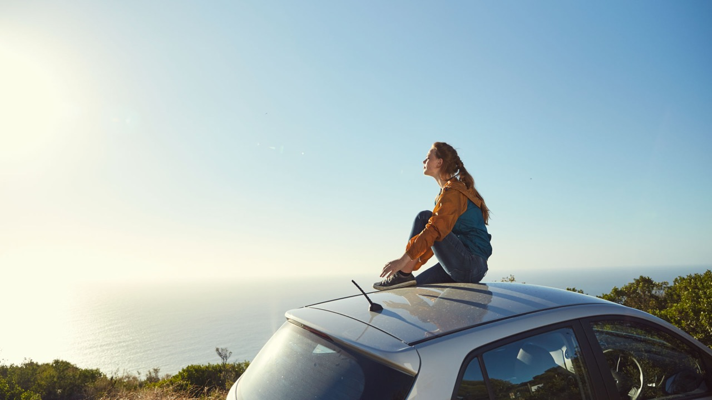
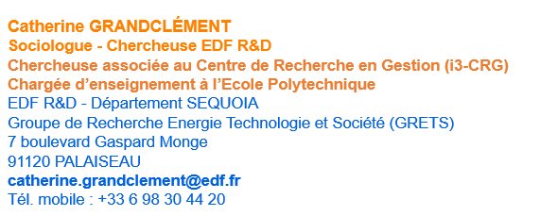
Merci

